Slide 1
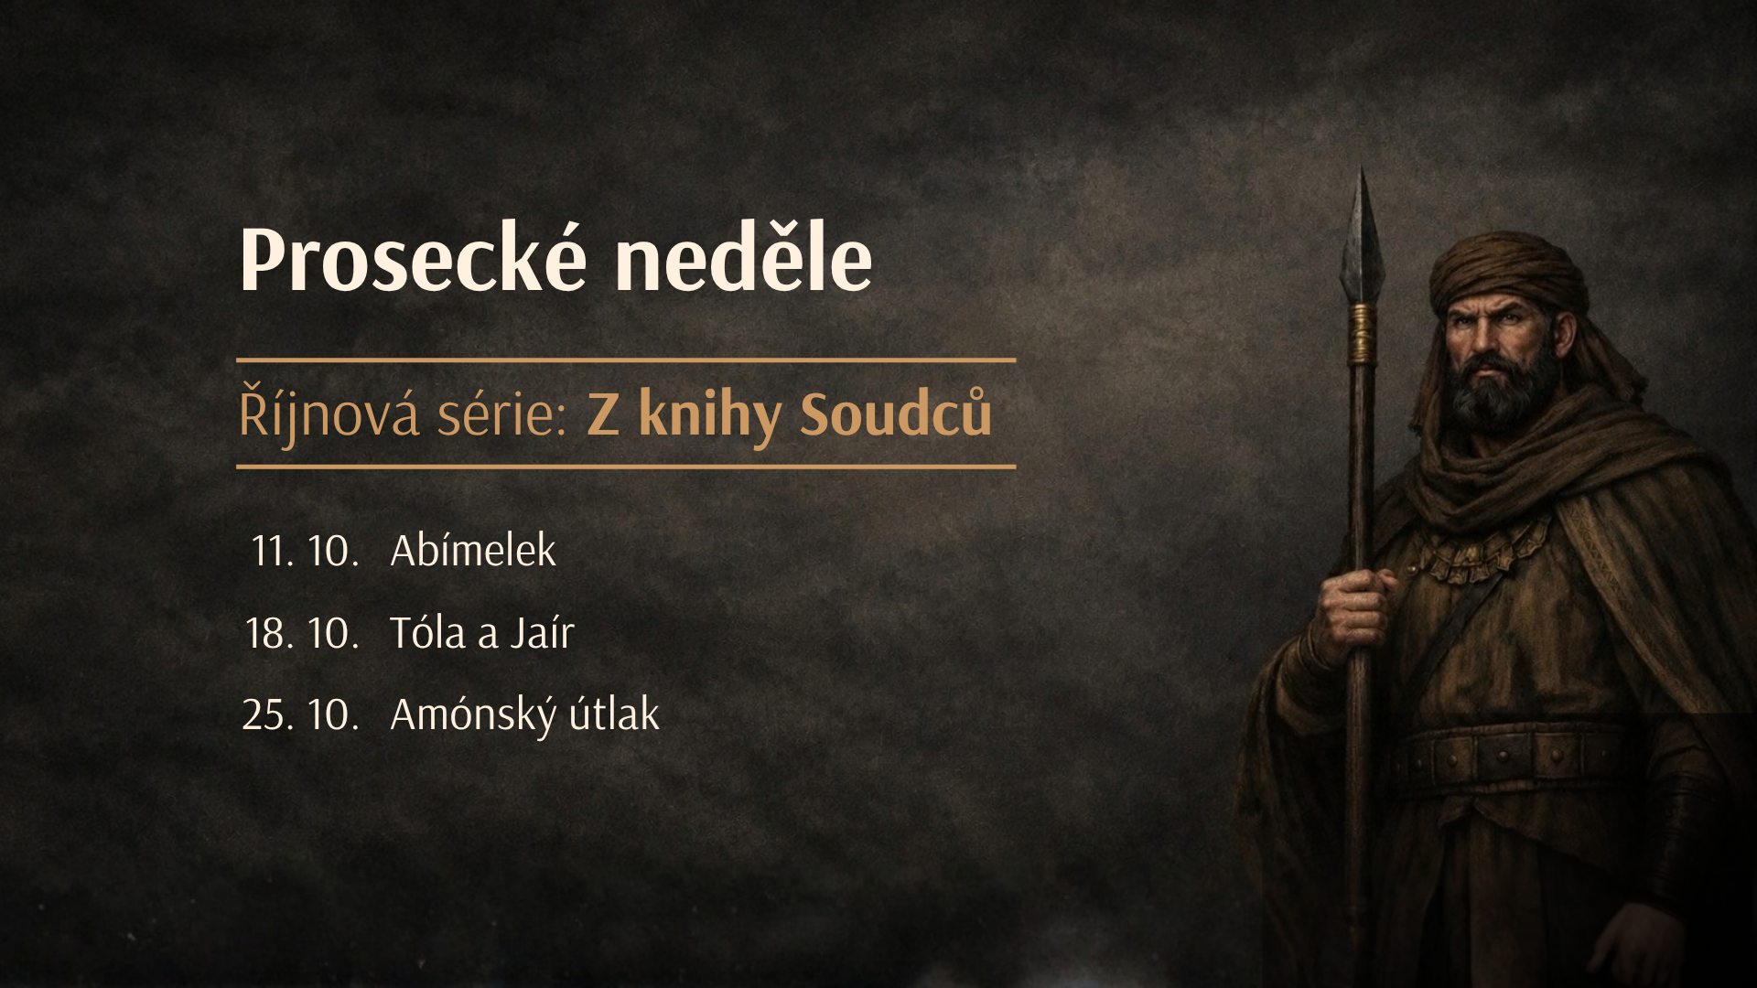

Slide 2
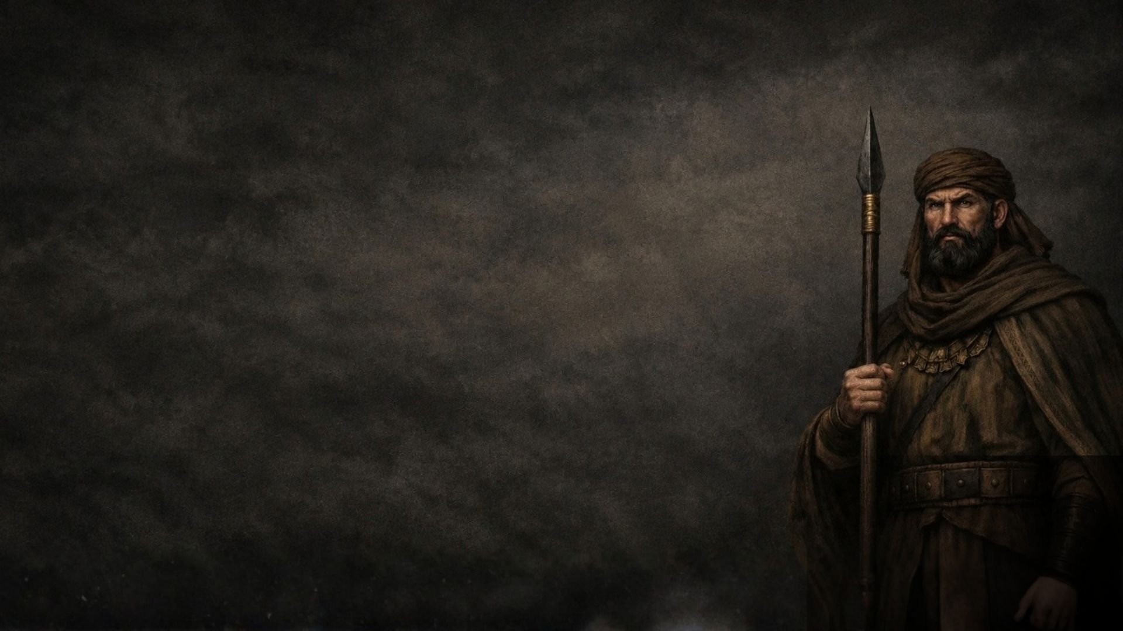
Bible
Soudců 10,1–5
Žalm 119,125
Nerozumím, ale věřím

Slide 3
Co můžu udělat
pro správné porozumění
číst ji
pokorně, v naslouchání
(nehledat zkratky)
svědomí
přátelé, rozhovory, otázky

Slide 4
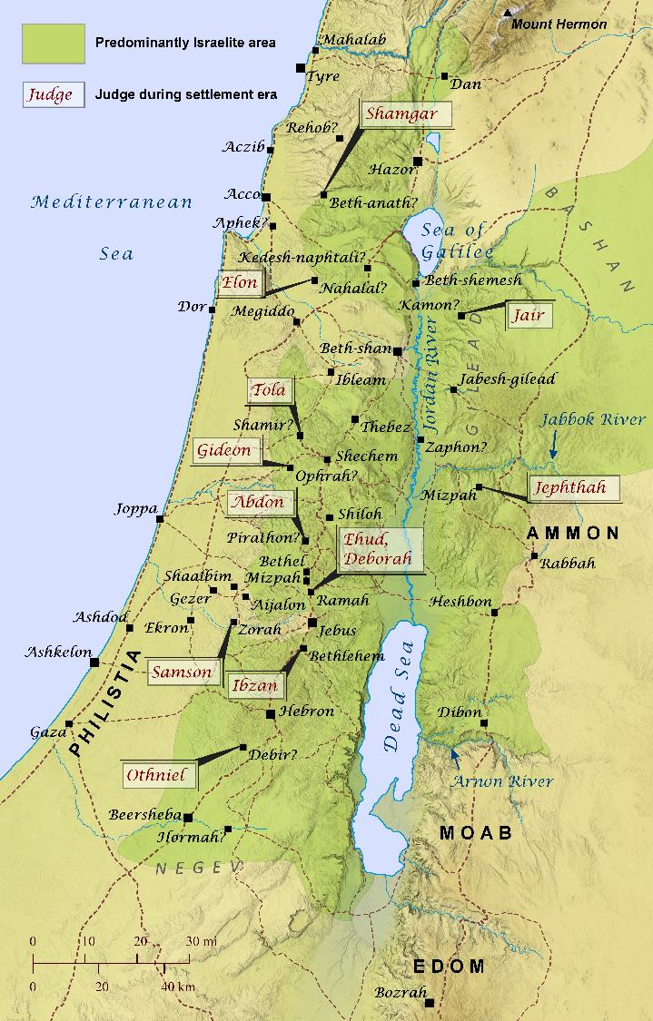
Soudců 10,1–5
1375/1210–1050

Slide 5
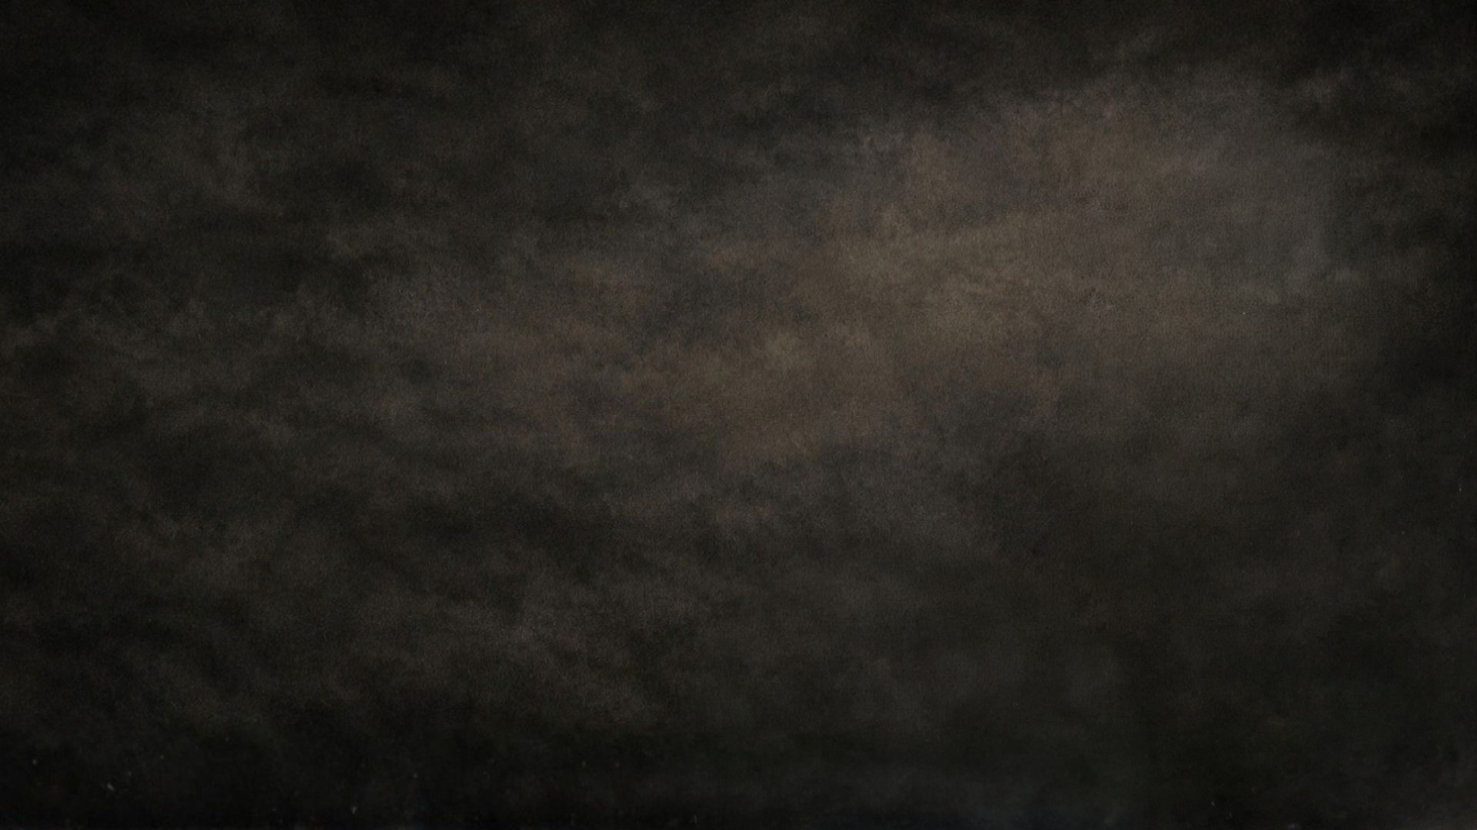

Soudců 10,1–5
1375/1210–1050

Slide 6
Tóla
povstal k záchraně
Isachar / Efrajim (?)
soudil
~ vládl
/ zachránil
/ soudil
23 let
Jaír
povstal
Gileád (kmen?)
soudil
~ vládl
/ zachránil
/ soudil
22 let
30 synů,
oslů,
měst
Soudců 10,1–5
1375/1210–1050

Slide 7
Věrnost Bohu,
i když se nikdo nedívá
Matouš 6,2–4

